Slide 1
zón na neasfhorbartha “an rud a dhéanann páiste le cuidiú inniu, déanfaidh siad é ar a gconlán féin amárach”
An teoiric shoch-chultúrtha
ranganna cumais mheasctha

Slide 2
Educational Policy Institute
“What our research also demonstrates is that able pupils will perform just as well at high quality non selective schools, and these schools are much better than grammar schools at serving children from all backgrounds”
https://www.youtube.com/watch?v=qRJ1hgN7uAU

Slide 3
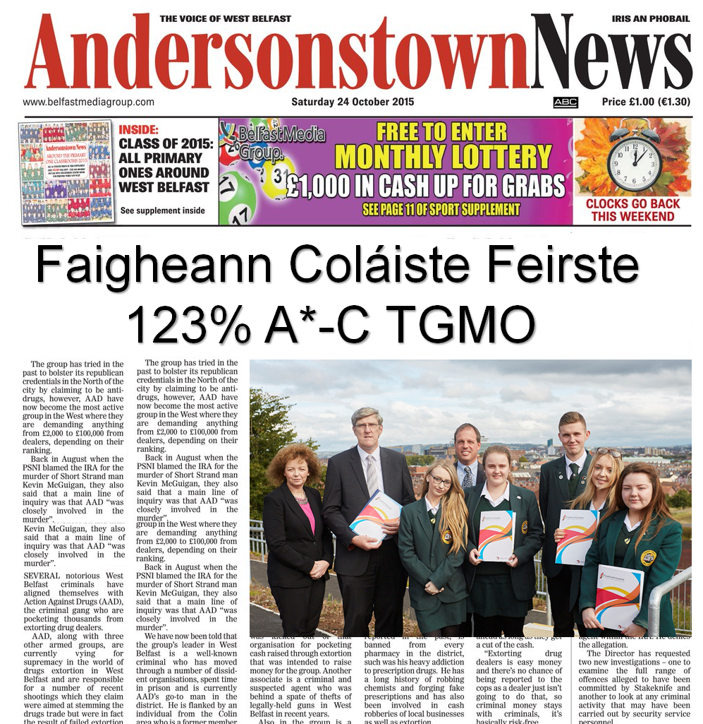
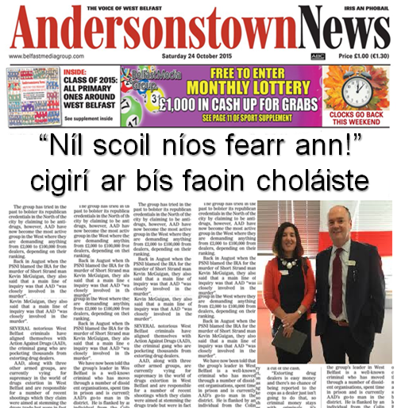
an carr a chur roimh an chapall
Glaine ár gcroí - Neart ár ngéag - Beart de réir ár mbriathar

Slide 4
Ní fiú scéal gan údar!
Ag duine féin is fearr a fhios cá luíonn an bhróg air.
Cad chuige ar glacadh an cinneadh le rang cumais mheasctha a dhéanamh?
Iompar na ndaltaí
foghlaim na ndaltaí
síniú agus dúshlán
difreálú nó foghlaim phearsantaithe
níos glice, níos éifeachtúla/éifeachtaí
Glaine ár gcroí - Neart ár ngéag - Beart de réir ár mbriathar

Slide 5
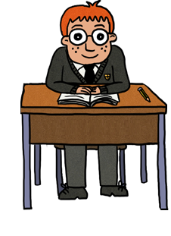
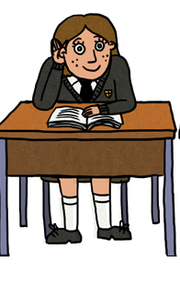
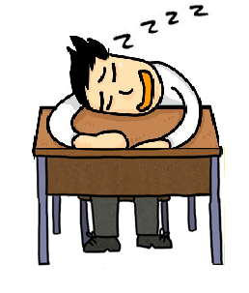
comhthéacs sainiúil an tumoideachais
rang cumais mheasctha - grúpáil cumais mheasctha
Amharcfhoghlaimeoir
foghlaimeoir ó chluas
foghlaimeoir cinéistéiseach
40%
20%
40%

Slide 6
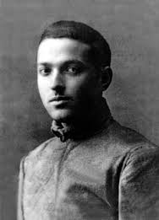
Vygotsky – obair ghrúpa
ról ar leith an fhoghlaimeora
an t-idirghníomh sóisialta ar dhul chun cinn na foghlama
zón na neasfhorbartha
... an fad idir ar féidir le dalta a dhéanamh ina n-aonar agus ar féidir leo a dhéanamh agus duine eile níos eolaí ag cuidiú leo... dóthain dúshlán chun foghlaimeoir a bhogadh ar aghaidh ón Zón Neasfhorbartha (Vygotsky, 1978)

Slide 7
Cummins
Is gá dúinn a thuigbheáil go dtosaíonn teagasc T2 leis an bhrí agus leis an teachtaireacht.
‘Is é ‘fáil ar dhóthain ionchur sothuigthe sa sprioctheanga” nó bunriachtanas faoi choinne shealbhú teanga agus ‘is réamhriachtanas é léitheoireacht leathan’ agus mura bhfuil daltaí ‘ag léamh go leathan agus ag tuigbheáil ábhar dá léitheoireachta, is beag an dóchas go ndruidfear bearna na hinniúlachta ar an teanga acadúil.’ (Cummins, 2000, lch. 541)

Slide 8
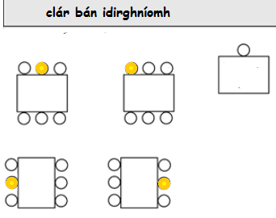

Slide 9
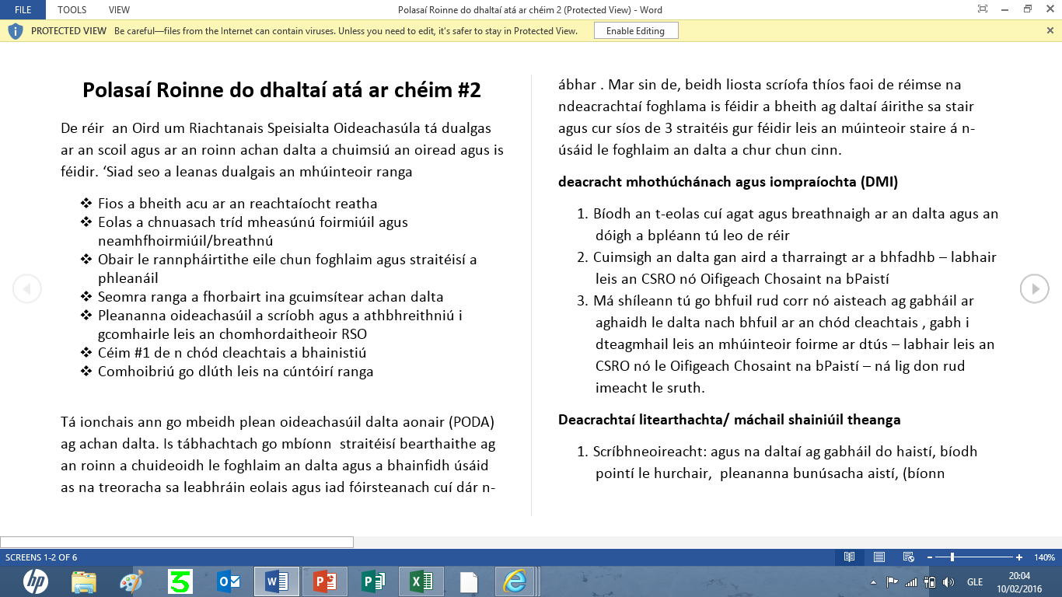
3. Plean roinne fá choinne céim #2
Glaine ár gcroí - Neart ár ngéag - Beart de réir ár mbriathar

Slide 10
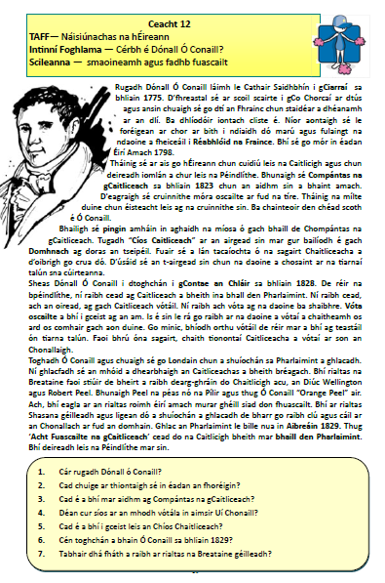
4. Difreálú - léitheoireacht
Léann an chéad dalta 2 abairt agus téitear thart an ghrúpa go gcríochnaítear an sliocht
Téann an múinteoir thart
Léann an múinteoir é
Déantar na ceisteanna sna grúpaí chomh maith
Seisiún iomlánach
difreálú – gan ceisteanna a scríobh – á dtabhairt amach – greamán TAFF
http://www.online-stopwatch.com/bomb-countdown/full-screen/

Slide 11
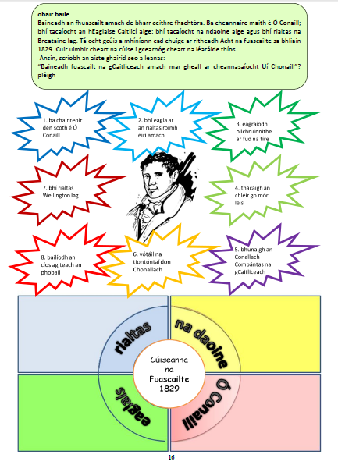
4. Difreálú – obair ghrúpa
Déantar obair ghrúpa - foghlaimeoir cinéistéiseach/Amharcfhoghlaimeoir
Téann an múinteoir thart
Déanann na daltaí an seisiún iomlánach
difreálú – cúiseanna scríofa mar bhileog - creatlach scríbhneoireachta

